Slide 1











KHOA HỌC
KHOA HỌC

Slide 2
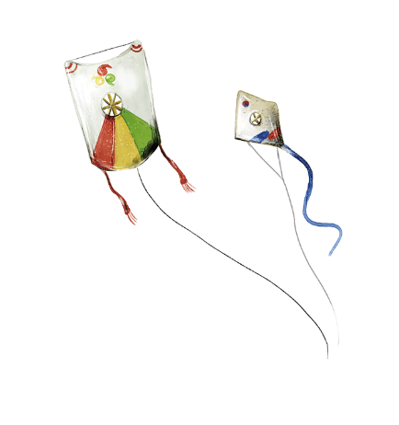
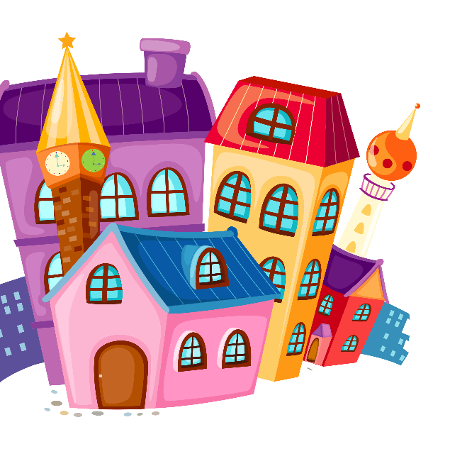
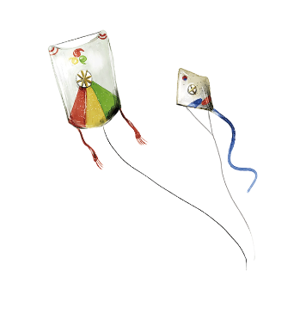


KHỞI ĐỘNG

Slide 3



ÂM THANH
GÌ ĐÂY?

Slide 4


Tiếng gà gáy
Notes:
Bấm vào cái loa -→ phát ra âm thanh

Slide 5

Tiếng
chim hót
Notes:
Bấm vào cái loa -→ phát ra âm thanh

Slide 6

Tiếng trống
Notes:
Bấm vào cái loa -→ phát ra âm thanh

Slide 7
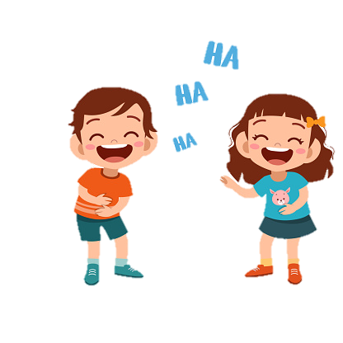
Tiếng cười
Notes:
Bấm vào cái loa -→ phát ra âm thanh

Slide 8


(Tiết 2)

Slide 9


Slide 10

1. Tìm hiểu âm thanh có thể truyền qua chất rắn và chất lỏng.
- Ở một đầu của bàn, một bạn gõ nhẹ tay vào mặt bàn.
- Ở đầu kia của bàn, em áp một tai vào mặt bàn để nghe và bịt tai còn lại. Em có nghe được âm thanh không?
- Từ kết quả thực hiện, hãy cho biết âm thanh đã truyền từ chỗ gõ qua vật nào đến tai em.

Slide 11
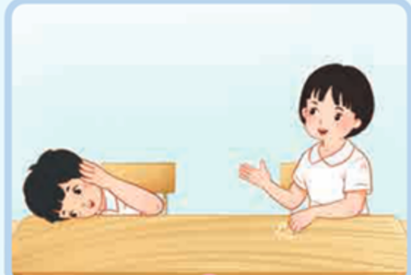
Khi áp tai xuống mặt bàn, em có nghe được âm thanh của bạn gõ.
Âm thanh đã truyền từ chỗ gõ qua mặt bàn đến tai em.

Slide 12

Kết luận
Âm thanh truyền qua được chất rắn.

Slide 13
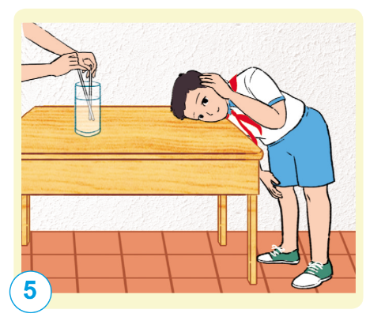
Tìm hiểu sự lan truyền âm thanh qua chất lỏng
- Một bạn cầm hai thanh sắt nhúng vào cốc nước rồi gõ nhẹ hai thanh sắt vào nhau (hình 5).
- Em áp một tay vào mặt bàn và bịt tai còn lại (hình 5). Em có nghe được tiếng gõ của hai thanh sắt không?
- Từ kết quả thí nghiệm, em có nhận xét gì?

Slide 14
Khi áp một tay vào mặt bàn và bịt tai còn lại, em nghe được tiếng gõ của hai thanh sắt

Slide 15
Kết luận
Âm thanh truyền qua được chất lỏng.

Slide 16

Tìm hiểu về độ to của âm thanh khi lại gần hoặc ra xa nguồn âm

Slide 17
1. Khi đứng gần ti vi hay đứng xa ti vi thì chúng ta nghe thấy âm thanh to hơn?
Khi đứng gần ti vi thì chúng ta nghe thấy âm thanh to hơn.

Slide 18
2. Người đứng bên đường nghe thấy tiếng ồn từ động cơ xe thay đổi như thế nào khi xe chạy lại gần và chạy ra xa dần?
Khi xe chạy lại gần người đứng bên đường nghe thấy tiếng ồn từ động cơ xe lớn hơn. Xe càng gần, âm thanh càng to.
Khi xe chạy ra xa dần người đứng bên đường nghe thấy tiếng ồn từ động cơ xe nhỏ hơn và mất dần.

Slide 19
3. Khi ra xa nguồn âm thì âm thanh nghe to hơn hay nhỏ hơn (độ to của âm thanh tăng lên hay giảm đi)?
Khi ra xa nguồn âm thì âm thanh nghe nhỏ hơn (độ to của âm thanh giảm đi).

Slide 20
Kết luận
Âm thanh khi lan truyền càng ra xa nguồn âm thì càng yếu đi

Slide 21
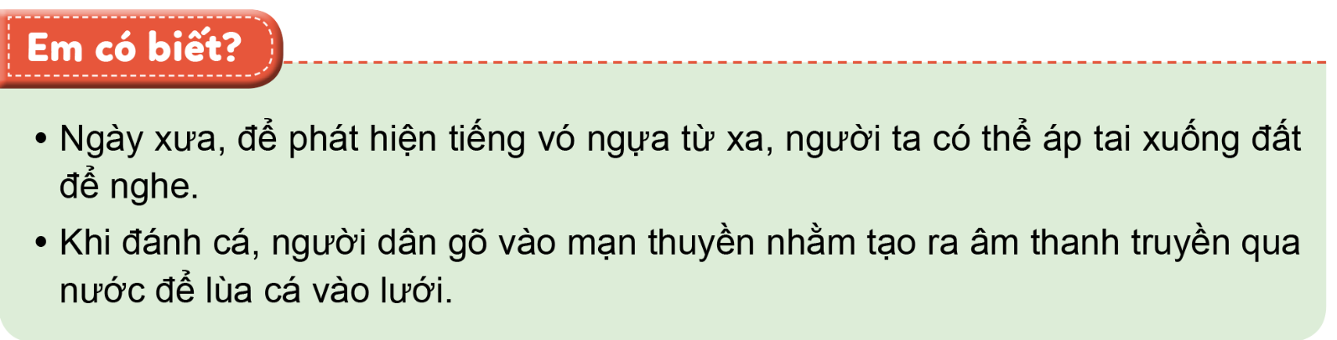

Slide 22
Nêu ví dụ cho thấy âm thanh truyền qua chất khí, chất rắn và chất lỏng.

Slide 23

Âm thanh truyền qua chất khí: Khi bật nhạc nghe, âm thanh truyền từ thiết bị phát qua không khí đến tai chúng ta.

Slide 24
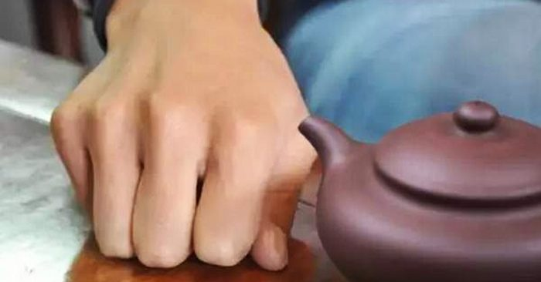
Âm thanh truyền qua chất rắn: Khi ta gõ tay xuống bàn và ghé tai xuống mặt bàn ta sẽ nghe thấy tiếng vang của tiếng gõ.

Slide 25
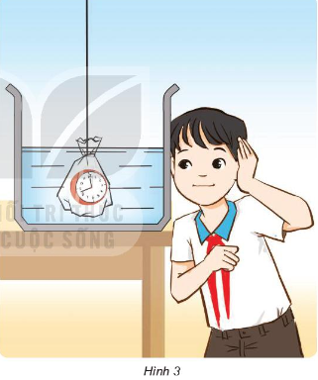
Âm thanh truyền qua chất lỏng: Bọc đồng hồ báo thức vào túi chống nước và thả xuống bể nước ghé tai vào thành bể ta sẽ nghe thấy tiếng của đồng hồ.

Slide 26


Slide 27


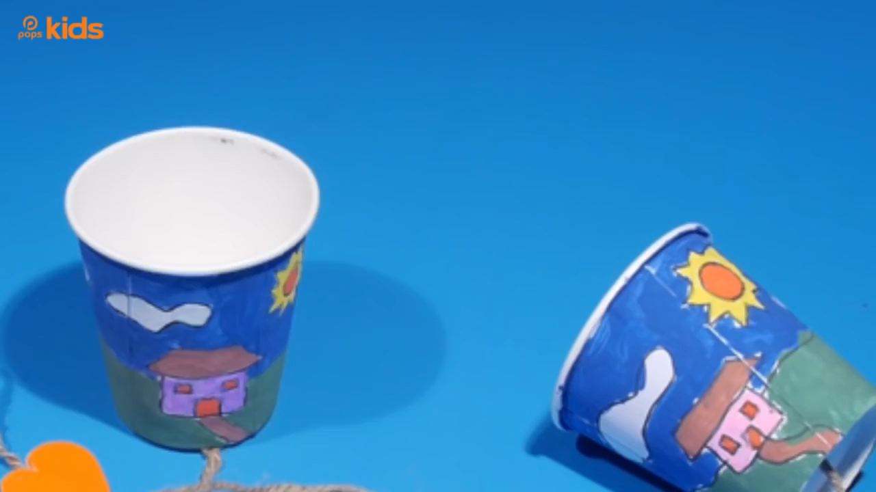
TRÒ CHƠI: TRUYỀN TIN
Chuẩn bị

Slide 28
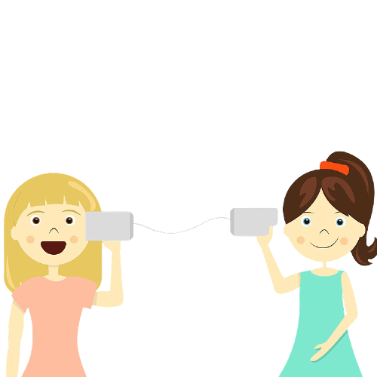
TRÒ CHƠI: TRUYỀN TIN
Cách chơi

Slide 29
Dặn dò

Slide 30


